Slide 1
NVIDIA GTC 2026
全栈AI技术全景解读
从机柜级AI工厂到边缘智能体：七大场景全覆盖
作者：Andy730 | 来源：微信公众号

Slide 2
目录 Contents
一
机柜级AI工厂基础设施、网络、存储与安全
二
AI训练与超大规模预训练
三
长上下文推理与智能体逻辑编排
四
物理AI、机器人与自动驾驶
五
企业级Agentic生态与主权AI平台
六
桌面、专业图形、工作站与内容创作
七
跨场景基础技术

Slide 3
第一章
机柜级AI工厂基础设施
网络、存储与安全

Slide 4
一、机柜级AI工厂 - 场景定位
• 核心定位：构建POD级AI Factory基础底座
• 技术特点：计算、网络与存储深度解耦
• 应用场景：云厂商、企业数据中心、主权AI基础设施
核心价值：
• AI容量固定功耗下提升30%+
• 支持数百到数千机柜无缝Scale-Out
• 像电力工厂一样可预测、可计量、可弹性伸缩
目标效果：
• 高吞吐、低延迟与安全可信
• 工业级生产过程保障

Slide 5
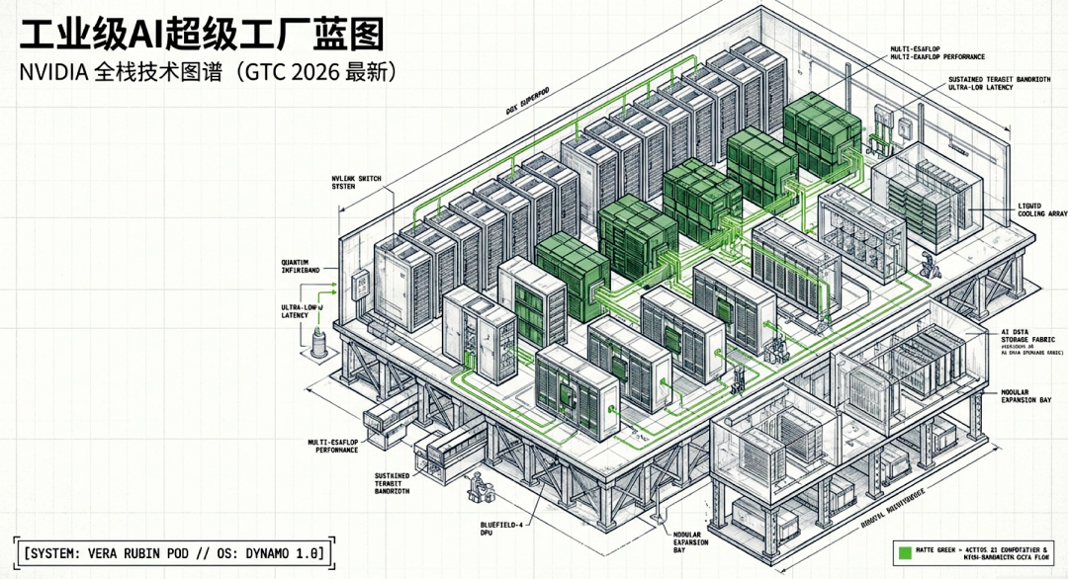
Vera Rubin POD 机柜级架构

Slide 6
一、机柜级AI工厂 - 硬件层
五种专用机柜组成超大规模集成系统：
• Vera Rubin NVL72机柜
- 72颗Rubin GPU + 36颗Vera CPU
- NVLink 6: 260 TB/s 全对全带宽
• Vera CPU机柜
- 256颗Vera CPU (22,528个Olympus核心)
- 液冷MGX架构
• Groq 3 LPX推理机柜
- 256颗Groq 3 LPU
- 315 PFLOPS (FP8) 确定性算力
• BlueField-4 STX存储机柜
- AI原生存储架构
- CMX层解决KV Cache持久化
• Spectrum-6 SPX交换机机柜
- 102.4 Tbps交换容量

Slide 7
一、机柜级AI工厂 - 软件层
核心框架：NVIDIA Dynamo 1.0
定位：AI Factory的"分布式推理操作系统"
核心能力：
• KV Cache感知路由 → TTFT最高降低2x
• 解耦式服务架构 → Prefill/Decode完全分离
• NIXL低延迟传输 → GPU间数据高效迁移
• KVBM分层存储 → HBM到SSD优化
协同模式：
• Rubin GPU → Prefill阶段
• Groq 3 LPU → Decode阶段
• Vera CPU → 逻辑编排与状态机管理
效果：百万级Token端到端延迟降至毫秒级

Slide 8
一、GTC 2026最新进展
组件 | 类型 | 关键指标 | 状态
Vera Rubin NVL72 | 机柜 | MoE训练GPU数降至1/4; 推理吞吐/瓦特提升10x | H2 2026
BlueField-4 STX | 存储 | Token吞吐提升5x; CMX解决KV Cache瓶颈 | H2 2026
Groq 3 LPX | 推理 | 推理吞吐/MW提升35x; 万亿参数收益10x | H2 2026
Dynamo 1.0 | 操作系统 | Blackwell基准7x提升; TTFT降低2x | 已发布

Slide 9
第二章
AI训练与
超大规模预训练

Slide 10
二、AI训练 - 场景定位
核心定位：支撑万亿参数MoE模型高效预训练与后训练
技术优势：
• 训练周期从数月压缩至数周
• 相同功耗下吞吐量与能效双倍提升
• 为智能体AI与物理AI提供高质量基础模型底座
硬件核心：
• Vera Rubin POD：单POD 40机柜、1152颗GPU、60 EFLOPS
• NVLink 6集合通信：All-to-All操作加速4x
• 45°C液冷技术：能效比风冷提升25-50x
软件核心：
• Dynamo 1.0 + CUDA-X + NeMo框架
• 动态Checkpointing与KV Cache感知路由
• 训练吞吐量较Blackwell提升4x

Slide 11
二、GTC 2026训练进展
组件 | 指标 | 提升幅度 | 状态
Vera Rubin NVL72 | 训练吞吐/瓦特 | 10x | H2 2026
NVLink 6 | All-to-All通信 | 4x加速 | 量产
Vera CPU | RLHF编排效率 | 2x | 已量产
Dynamo+NeMo | 训练周期缩短 | 40% | 已部署
DSX Max-Q | 训练容量提升 | 30% | 已集成

Slide 12
第三章
长上下文推理与
智能体逻辑编排

Slide 13
三、智能体推理 - 场景定位
核心定位：支持百万Token长上下文、多轮多模态智能体实时推理
典型应用：
• 编码助手
• 企业知识工作流
• 复杂决策系统
• 多智能体协作
性能目标：
• 固定功耗下推理吞吐提升35x/MW
• Token成本大幅下降
• 端到端延迟降至毫秒级
硬件协同：
• Rubin GPU → 并行Prefill
• Groq 3 LPU → 低延迟Decode
• Vera CPU → 思考型顺序推理
软件核心：
• Dynamo 1.0 KV Cache感知路由
• 解耦式服务架构
• NIXL + KVBM内存管理

Slide 14
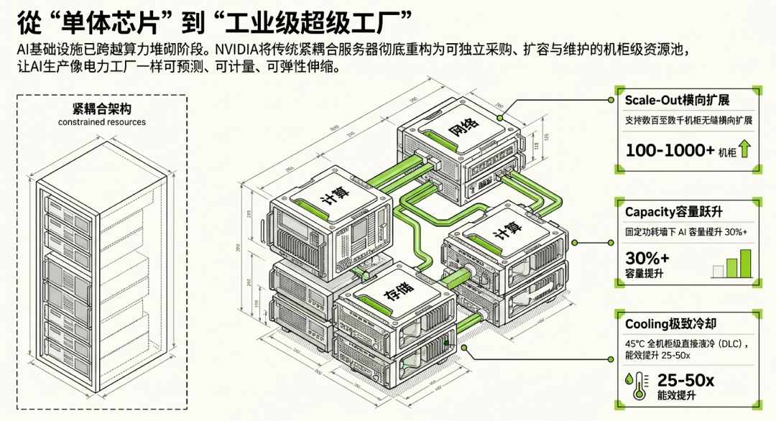
长上下文推理架构

Slide 15
三、GTC 2026推理进展
组件 | 指标 | 提升幅度 | 状态
Dynamo+Groq LPX | 推理性能(Blackwell基准) | 7x | 已量产
Vera CPU | 效率/速度提升 | 2x/50% | 已量产
KVBM+NIXL | 长上下文管理效率 | 5x | 已部署
Groq LPX+Vera | Decode收益机会 | 10x | H2 2026

Slide 16
第四章
物理AI、机器人
与自动驾驶

Slide 17
四、物理AI - 场景定位
核心定位：从合成数据工厂到真机部署的端到端闭环
技术路径：
合成数据生成 → 仿真训练 → 策略优化 → 真机零样本部署
核心优势：
• 端到端训练复杂度降低5x+
• 新任务成功率较VLA模型提升2x+
• 彻底解决物理世界数据稀缺难题
软件框架：
• Cosmos 3世界模型 → 物理视频生成
• Isaac Lab 3.0 → 多物理仿真
• Newton 1.0 → 物理引擎(8x速度提升)
• GR00T N1.7/N2 → 人形机器人基础模型
硬件支持：
• Vera Rubin POD → 合成数据工厂
• Jetson Orin/IGX → 边缘部署(254 TOPS)
• 端到端延迟 <10ms

Slide 18
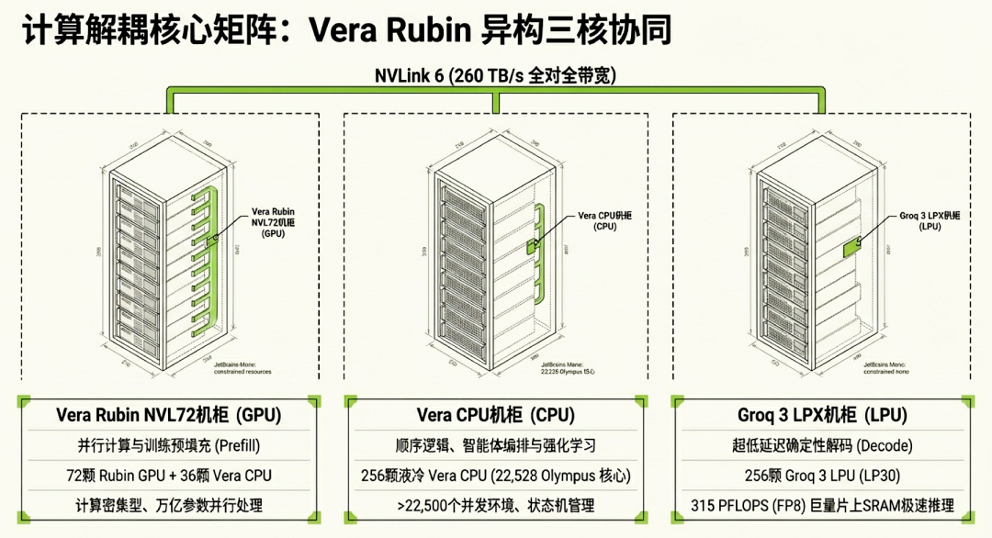
Physical AI 端到端闭环

Slide 19
四、GTC 2026物理AI进展
组件 | 指标 | 提升幅度 | 状态
GR00T N2+Cosmos 3 | 新任务成功率 | 2x+ | 已发布
Physical AI Factory | 训练复杂度 | 降低70% | Blueprint开放
Newton 1.0 | 物理仿真速度 | 8x | 已集成
GR00T N1.7 | 商用部署真机成功率 | >85% | 已商用
DRIVE+GR00T | L4端到端延迟 | <10ms | 已量产

Slide 20
第五章
企业级Agentic生态
与主权AI平台

Slide 21
五、企业智能体 - 场景定位
核心定位：构建安全、自演化的企业智能体平台与主权AI工厂
核心特点：
• 数据不出域
• 模型自演化
• 智能体自主协作
适用行业：
• 金融
• 制造
• 医疗
• 主权国家基础设施
硬件核心：
• Vera Rubin NVL72 → 本地训练与推理
• Vera CPU → 智能体编排
• BlueField-4 STX → 安全存储(数据不出域)
软件核心：
• Dynamo 1.0 → 分布式推理OS
• Agent Toolkit → OpenShell运行时
• NemoClaw → 安全代理栈
• NeMo/Nemotron → 企业可本地微调模型
安全特性：
• ASTRA硬件级信任架构
• 线速加密与裸金属隔离
• 每步工具调用审计 <1ms

Slide 22
五、GTC 2026企业智能体进展
组件 | 指标 | 提升幅度 | 状态
Agent Toolkit+NemoClaw | 工具调用审计延迟 | <1ms | 已发布
Vera Rubin | 主权平台算力 | 60 EFLOPS/POD | H2 2026
BlueField-4 STX | KV Cache吞吐 | 5x | H2 2026
Dynamo+Agent Toolkit | 多智能体编排 | 7x | 已部署
NeMo/Nemotron | 本地微调速度 | 4x | 已开放

Slide 23
第六章
桌面、专业图形
工作站与内容创作

Slide 24
六、专业图形 - 场景定位
核心定位：为创作者提供AI加速渲染与数字孪生支持
应用领域：
• 电影特效
• 工业设计
• 建筑可视化
• 科学可视化
• 内容创作工作室
硬件平台：
• RTX PRO 6000 Blackwell工作站
- 96GB高带宽内存
- 4,000 AI TOPS
- FP4精度支持
• RTX PRO 5000/4500/4000系列
- 覆盖高端到入门级
• Omniverse DSX数字孪生机柜
- PB级OpenUSD数据同步
核心能力：
• 实时光线追踪
• 神经渲染
• Omniverse实时协作

Slide 25
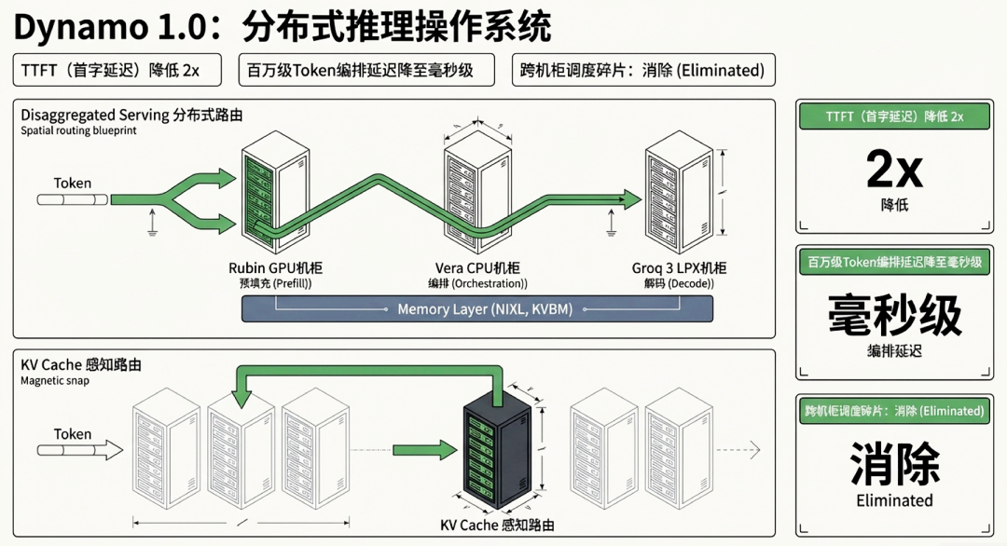
RTX PRO Blackwell 专业图形

Slide 26
六、GTC 2026专业图形进展
组件 | 指标 | 提升幅度 | 状态
DLSS 5 | 创作者生产力 | 3x | 已发布
RTX PRO Blackwell | AI TOPS | 4,000 | 已出货
Omniverse DSX | 多机柜渲染协作 | 5x | 已GA
RTX PRO+Omniverse | 专业可视化渲染 | 4x | 已商用

Slide 27
第七章
跨场景基础技术

Slide 28
七、跨场景基础技术 - 统一底座
贯穿六大场景的统一技术底座
1. CUDA生态
• cuBLAS、cuDNN、cuSPARSE
• TensorRT-LLM
• 统一开发接口，零代码修改迁移
2. NVLink 6
• 单GPU: 3.6 TB/s带宽
• 机柜级: 260 TB/s聚合
• 统一内存空间、零拷贝数据共享
3. NVIDIA AI Enterprise
• 企业级加密与多租户隔离
• 审计日志与SLA保障
4. BlueField-4/Spectrum-6
• 102.4 Tbps网络骨干
• ASTRA硬件级信任架构
• PB级数据摄入、零丢包
5. DSX参考设计
• 计算、网络、存储完全解耦
• 贯穿所有场景的标准化部署

Slide 29
七、技术演进路线图
2027: Rubin Ultra
• 四计算Chiplet设计
• 1TB HBM4E内存
• NVLink 7互连
• NVL576+大规模配置
• 较Ruber平台4x+算力跃升
2028+: Feynman
• 3D die stacking(首款堆叠GPU dies)
• 定制HBM内存
• TSMC先进制程
• Rosa CPU
• 光学NVLink(Optical NVLink)
• 从电气互连向光学互连转变

Slide 30
全栈协同总结
• Vera Rubin POD通过NVLink 6统一内存空间
• Rubin GPU并行算力 + Vera CPU思考型推理 + Groq 3 LPU确定性解码
• Dynamo 1.0作为分布式推理操作系统
• Cosmos/Isaac Lab/GR00T实现物理世界闭环
• Omniverse数字孪生能力
• RTX PRO神经渲染
• 从机柜级AI Factory到桌面工作站与边缘Jetson真机部署
• 实现端到端最优能效、最低Token成本、最高生产力
NVIDIA真正将AI推向工业级生产时代

